Slide 1


110學年度 亞東科技大學 與高中職聯盟合作學生研習營
電機工程系
Department of Electrical Engineering
研習營主題 ：
Wi-Fi 手機遠程控制繼電器智慧家居開關
主講人：施勢帆 副教授

Slide 2

電機相關技術
電機工程系
Department of Electrical Engineering
繼電器 Relay
智慧居家 Smart Home
物聯網 Internet of Things (IoT)
雲端運算 cloud computing

Slide 3
繼電器
電機工程系
Department of Electrical Engineering
用較小的電流去控制較大電流的一種「自動開關」，在電路中起著自動調節、安全保護、轉換電路等作用。
繼電器的電符號和觸點形式
COM（Common）表示共接點。
NO（Normally Open）表示常開接點（俗稱A接點）。
平常處於開路（斷路），線圈通電後才成為閉路
（與共接點COM接通）。
NC（Normally Closed）表示常閉接點（俗稱B接點）。
平常處於閉路（與共接點COM接通），
線圈通電後才成為開路（斷路） 。

Slide 4
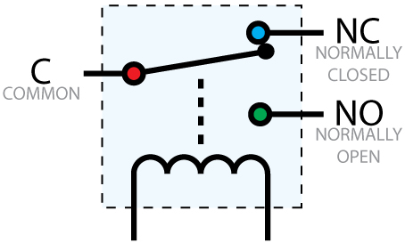
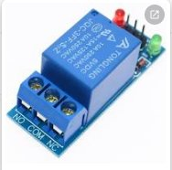
繼電器
電機工程系
Department of Electrical Engineering
https://www.bambusekd.cz/dev/raspberry-control-5V-relay

Slide 5
智慧居家
電機工程系
Department of Electrical Engineering
智慧居家系統能夠控制燈光、窗戶、溫濕度、等，同時包含家庭保全，例如出入控制或者是警報器。智慧居家主要有三個優點:
減少對環境的影響：通過控制窗戶的擺設, 利用自然光，通風或遮蔭，確保需要電力和光時才啟用系統，減少能源和水的使用。
改善生活質量：智慧家庭提供適當的暖氣，製冷，照明和澆水。
節省：電費和水費等，提供可持續的室內環境。
當連上了網際網路後，家庭設備變成智能網中重要的成分。
典型的家庭自動化系統透過中心化的Hub或者是匣道器
進行連接。 使用牆壁上的終端、智慧型手機、個人電腦
或者是網頁介面來當作控制系統的使用者介面，
透過網路來達成遠端（Off-site）操作。

Slide 6
物聯網
電機工程系
Department of Electrical Engineering
物聯網是一種計算裝置、機械、數位機器相互關聯的系統，具備通用唯一辨識碼（UID），並具有通過網路傳輸數據的能力，無需人與人、或是人與裝置的互動。
物聯網將現實世界數位化，應用範圍十分廣泛。物聯網可拉近分散的資料，統整物與物的數位資訊。物聯網的應用領域主要包括以下方面：
運輸和物流、工業製造、健康醫療、智慧型環境
（家庭、辦公、工廠）、個人和社會領域等。
物聯網為受各界矚目的新興領域，但安全性是物聯網應用
受到各界質疑的主要因素，主要的質疑在於物聯網技術
正在快速發展中，但其中涉及的安全性挑戰，
與可能需要的法規變更等，目前均相當欠缺。

Slide 7
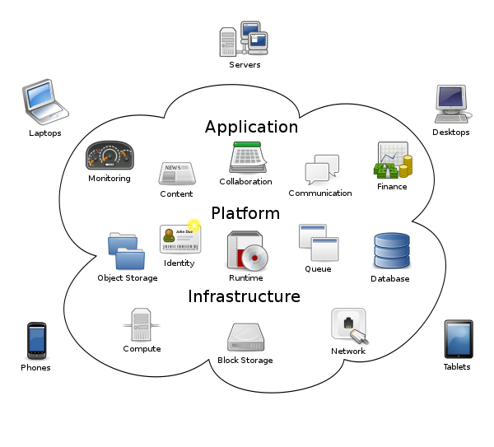
雲端運算
電機工程系
Department of Electrical Engineering
基於網際網路的運算方式，通過這種方式，共享的軟硬體資源和資訊可以按需求提供給電腦各種終端和其他裝置，使用服務商提供的電腦基建作運算和資源。
雲端運算的比喻：對於一名使用者，
由提供者提供的服務所代表的
網路元素都是看不見的，
仿佛被雲端掩蓋。

Slide 8
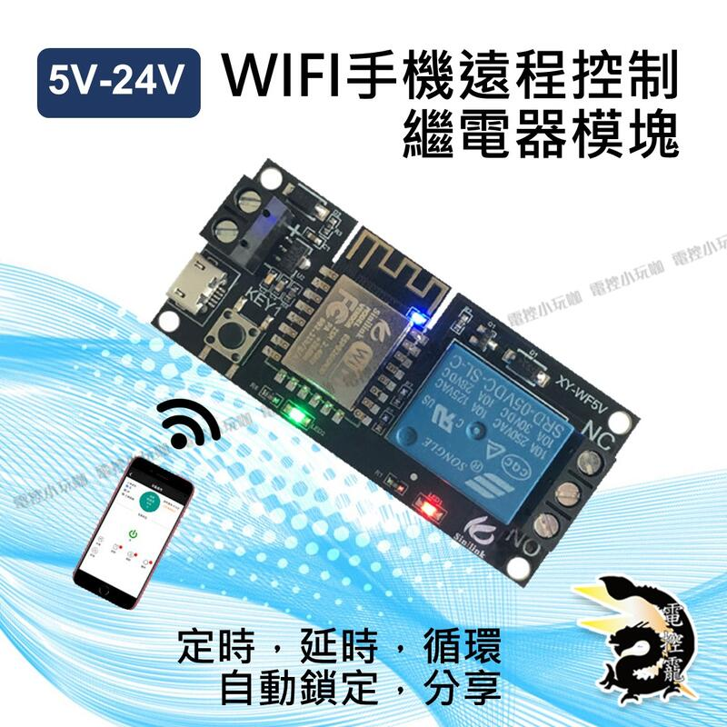
Wi-Fi繼電器模組使用說明
電機工程系
Department of Electrical Engineering

Slide 9
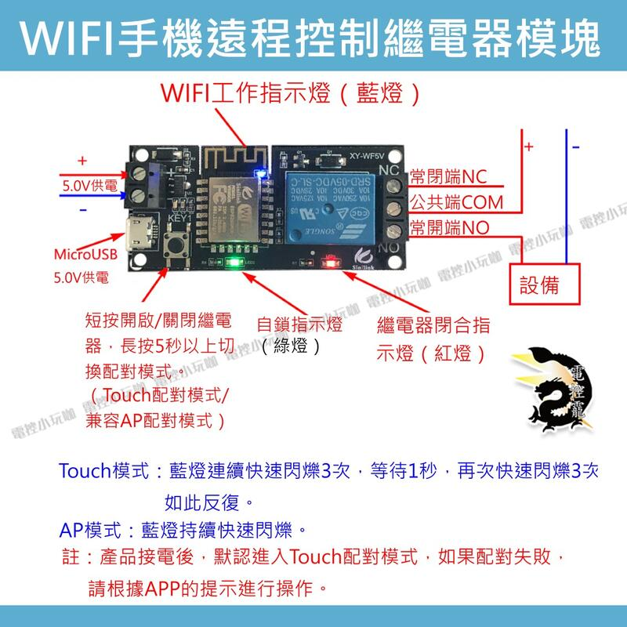
Wi-Fi繼電器說明
電機工程系
Department of Electrical Engineering

Slide 10
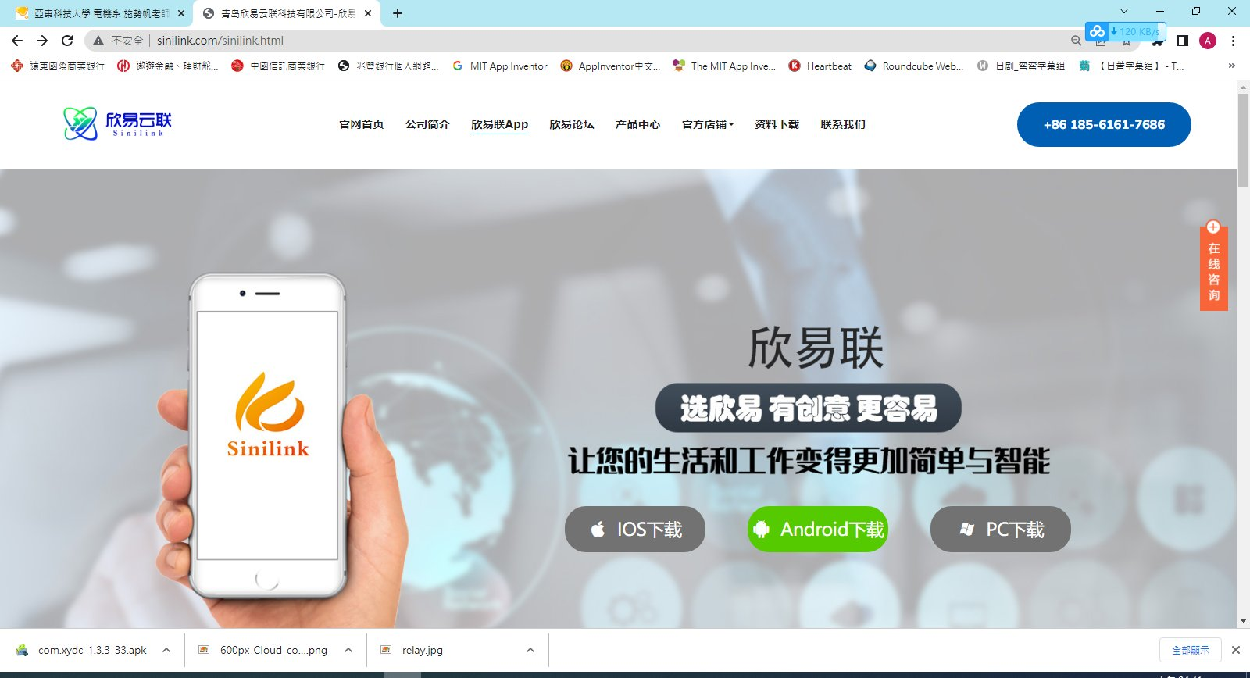
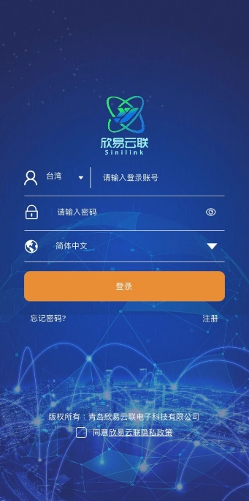
欣易聯APP下載並註冊
電機工程系
Department of Electrical Engineering
http://www.sinilink.com/sinilink.html
https://github.com/shie765/wifi-relay
com.xydc_1.3.4_34.apk

Slide 11
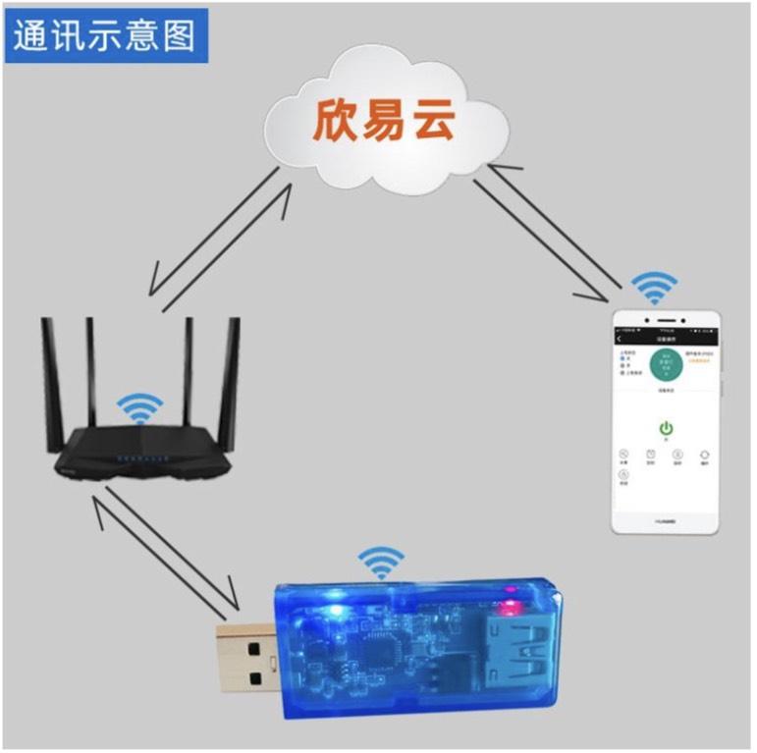
Wi-Fi繼電器通訊協定說明
電機工程系
Department of Electrical Engineering
Wi-Fi繼電器模組和手機請盡靠近AP 。
因應同時大規模連網， 請同學2-3人一組，手機開啟【個人熱點】 ， Wi-Fi繼電器模組分別設定。

Slide 12
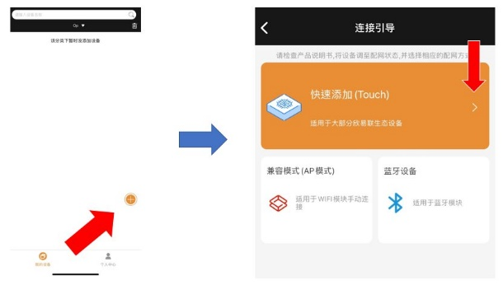
快速添加(Touch)連接繼電器模組
電機工程系
Department of Electrical Engineering

Slide 13
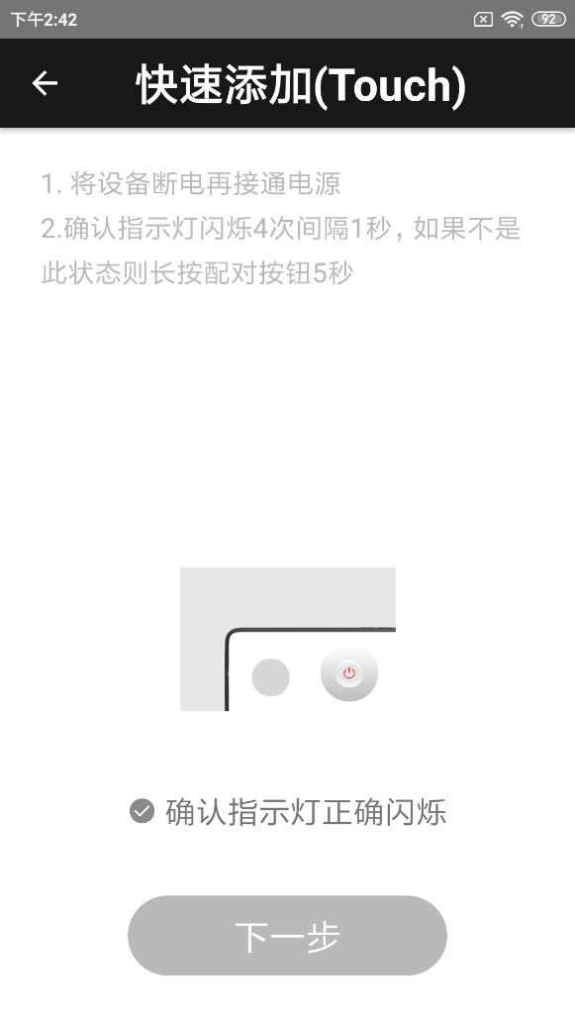
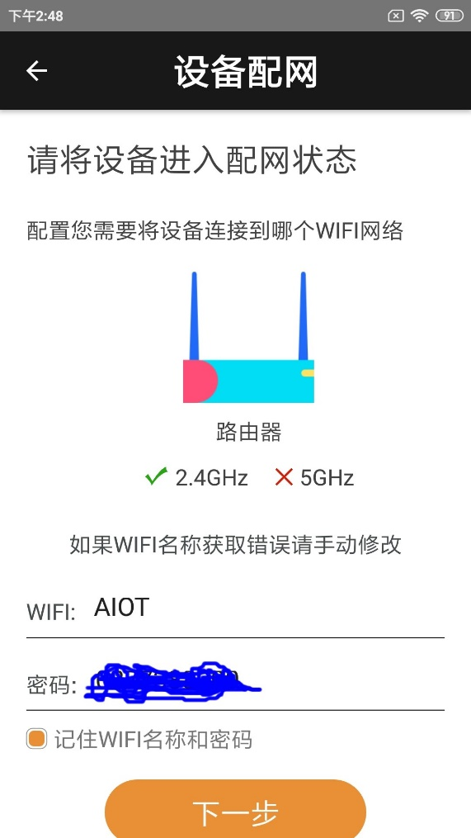
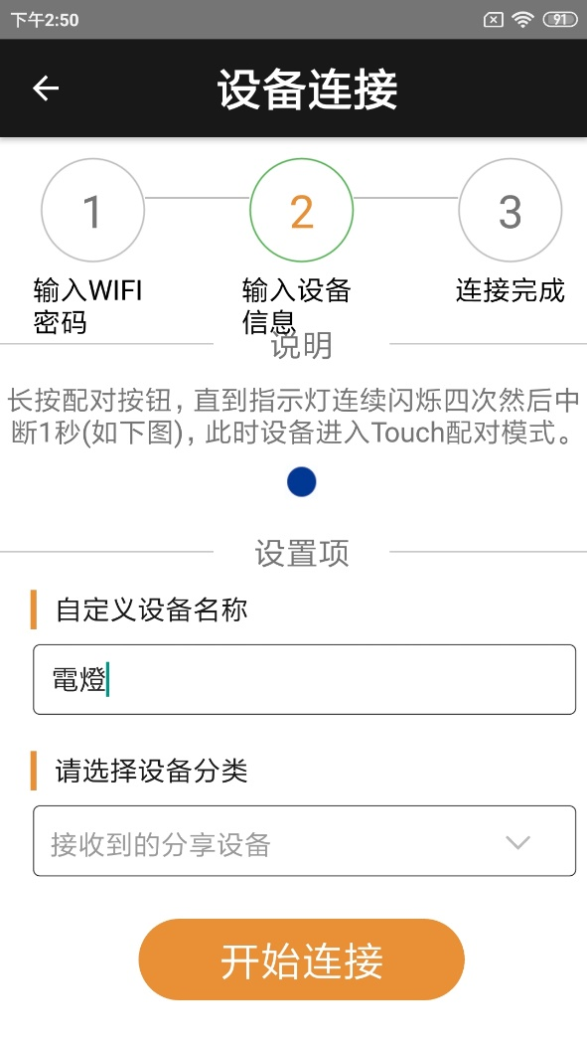
快速添加(Touch)連接繼電器模組
電機工程系
Department of Electrical Engineering

Slide 14
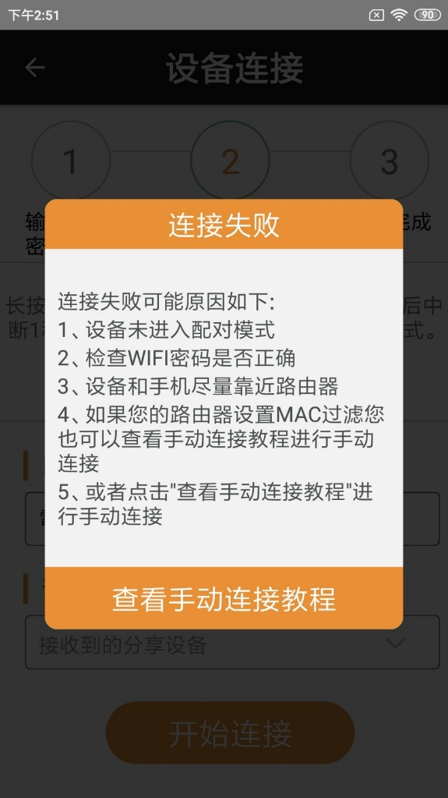
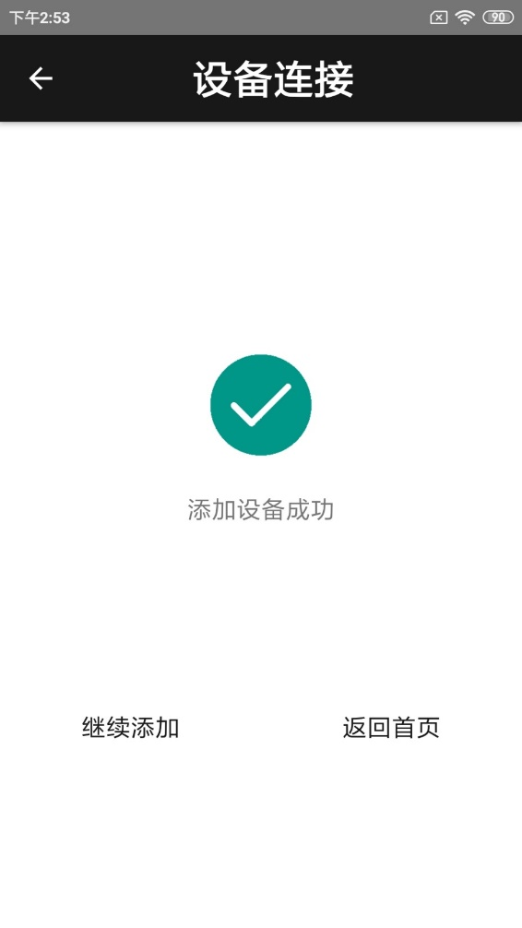
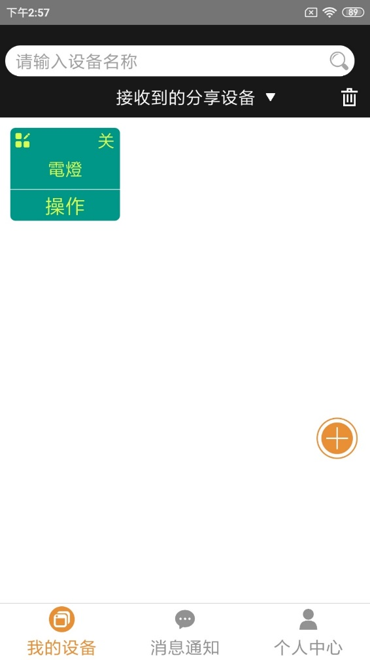
Touch模式設定完成
電機工程系
Department of Electrical Engineering

Slide 15
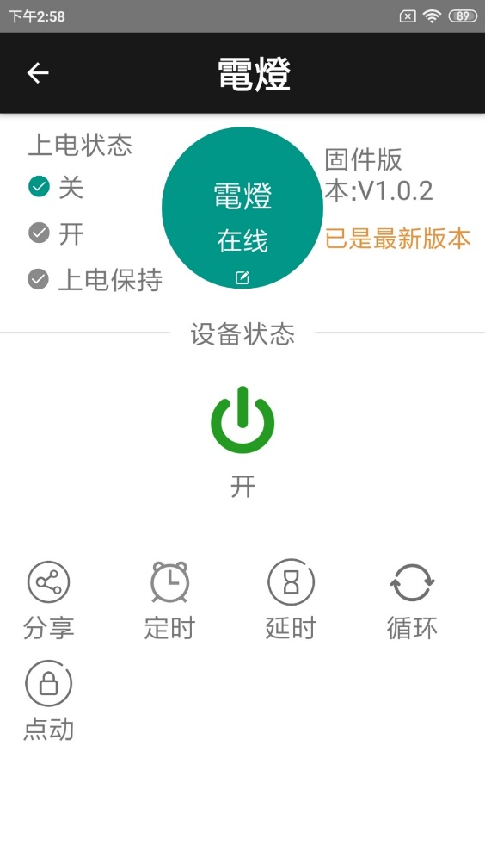
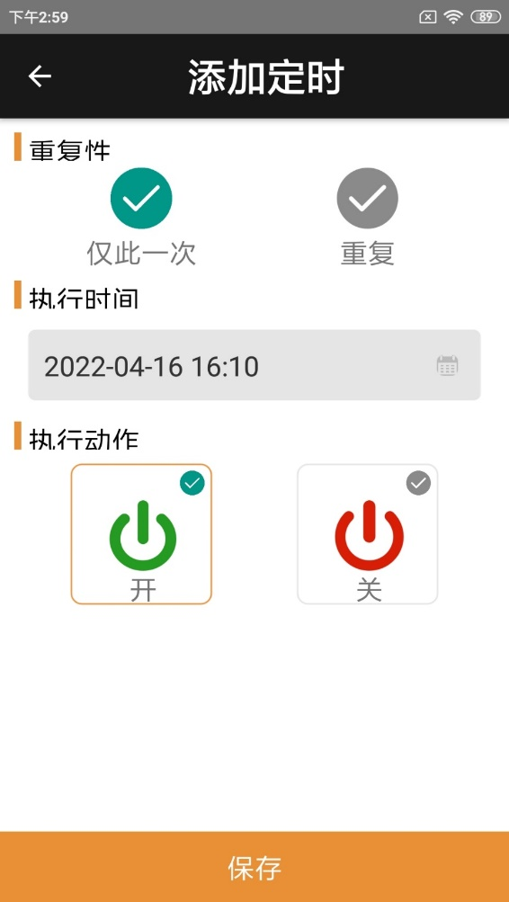
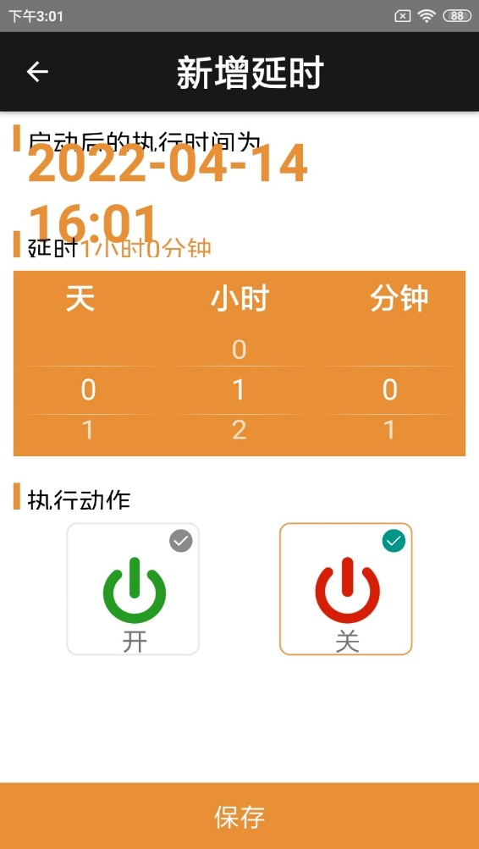
Wi-Fi繼電器操作說明
電機工程系
Department of Electrical Engineering

Slide 16
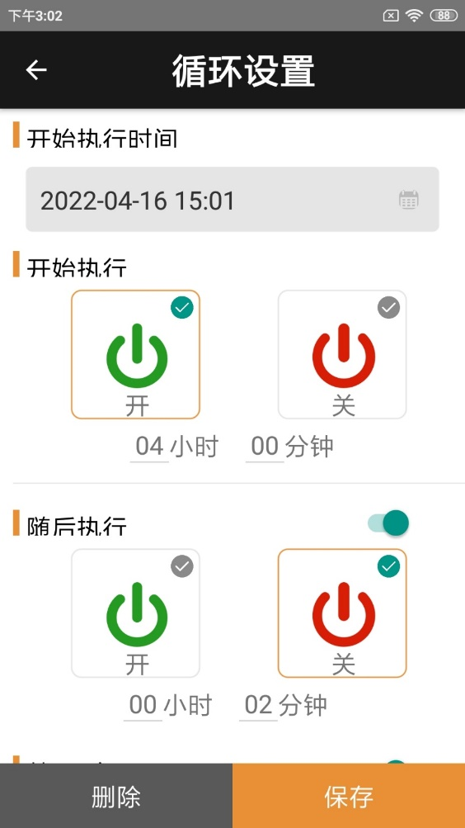
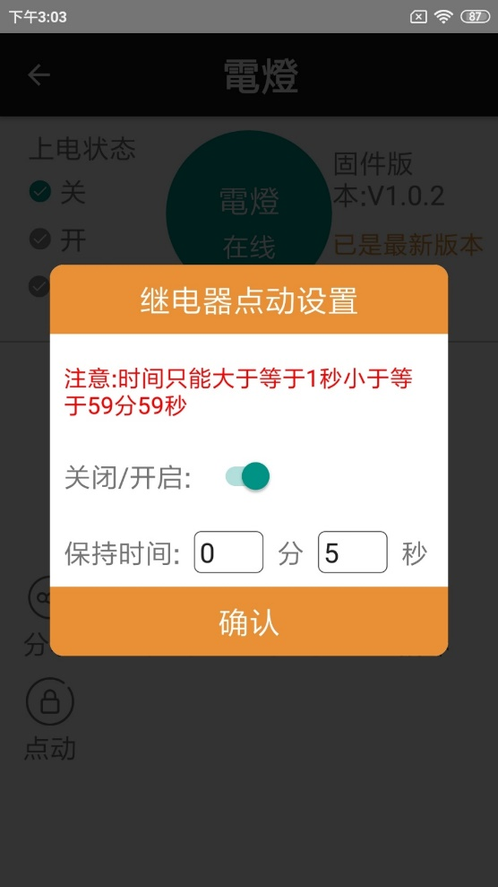
Wi-Fi繼電器操作說明
電機工程系
Department of Electrical Engineering

Slide 17
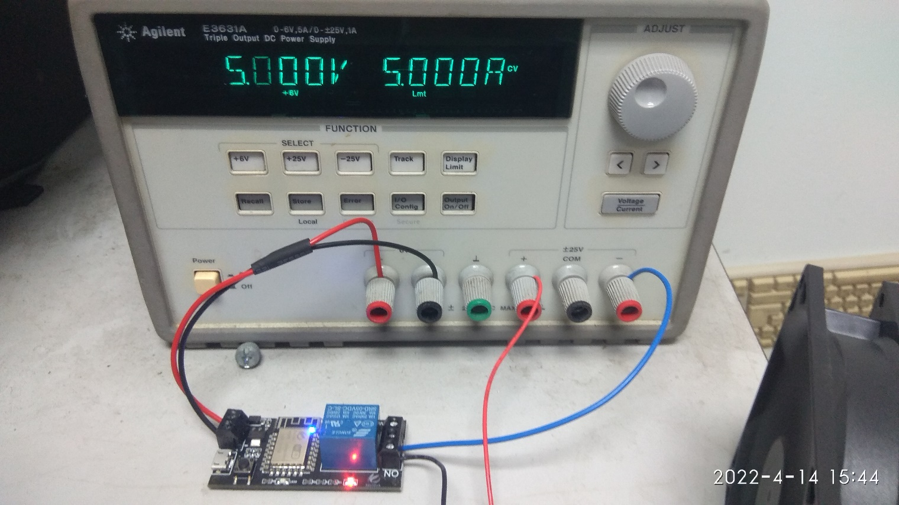
Wi-Fi繼電器電源供應器實地操作
電機工程系
Department of Electrical Engineering
Channel 1 供電 5V 給模組

Slide 18
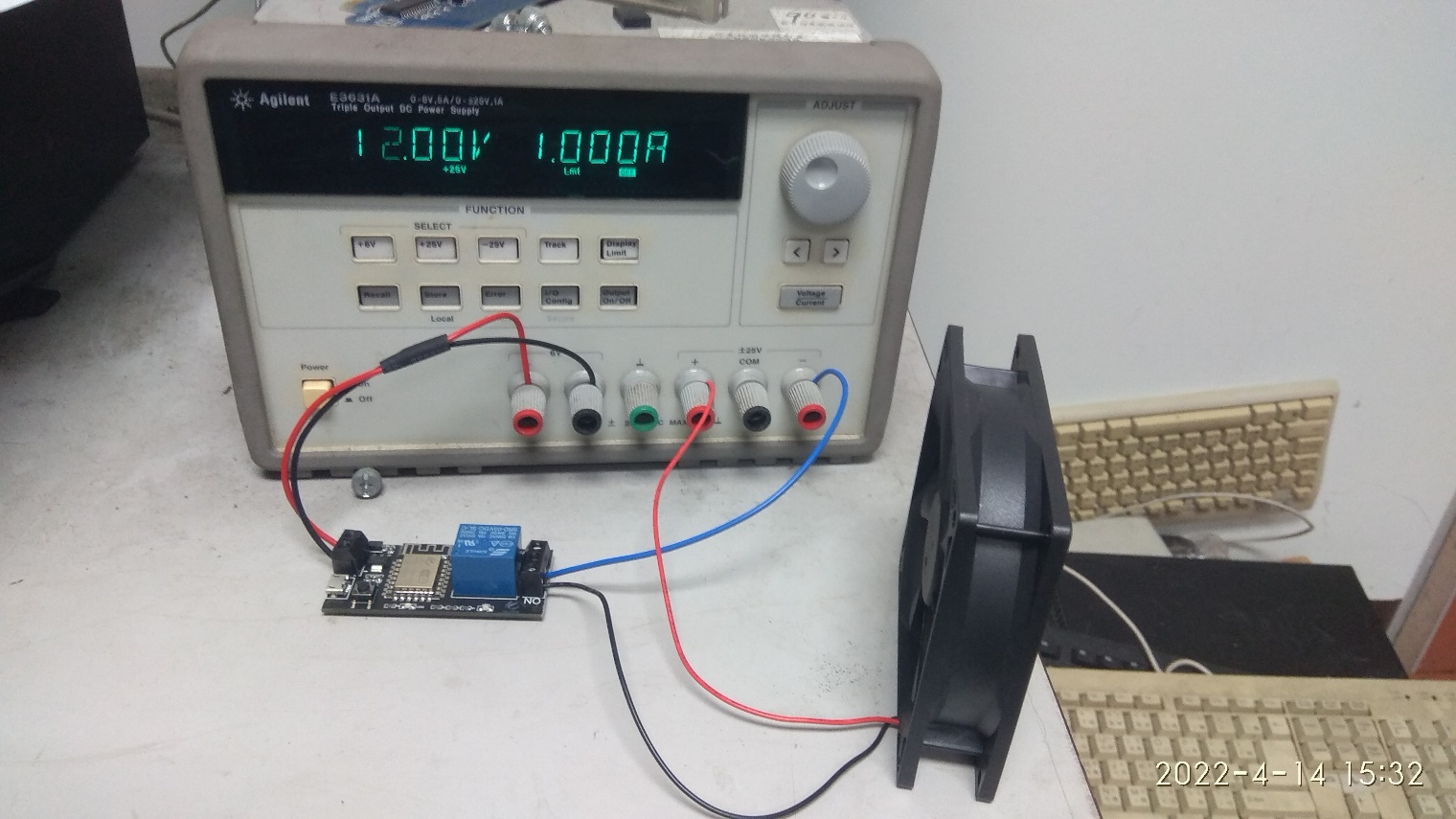
Wi-Fi繼電器電源供應器實地操作
電機工程系
Department of Electrical Engineering
Channel 2 供電 12V 給模擬負載

Slide 19
Wi-Fi 手機遠程控制繼電器智慧家居開關
電機工程系
Department of Electrical Engineering
Q &A

Slide 20
免費好用的物聯網雲端運算
電機工程系
Department of Electrical Engineering
GitHub
IFTTT
ThingSpeak
LINE Bot
Tinkercad

Slide 21
歡迎加入 亞東科技大學 電機工程系 的大家庭 讓你學習更紮實 未來更美好!
電機工程系
Department of Electrical Engineering

